Slide 1
智能家居
第4组
20180720

Slide 2

项目介绍
随着社会与信息化技术的发展，人类对家居环境的要求的提高，要求智能云家居系统在功能拓展，外延服务做到更好。
本项目基于Linux系统以及Zigbee技术，运用计算机基础知识，C语言编程基础，单片机/ARM接口编程基础，Linux系统驱动程序设计基础，分为图库、影音、环境监测、家电控制、安防、娱乐等六个模块进行设计，再进行整合，最终实现将家中各种设备连接到一起，达到监视与控制的目的。

Slide 3
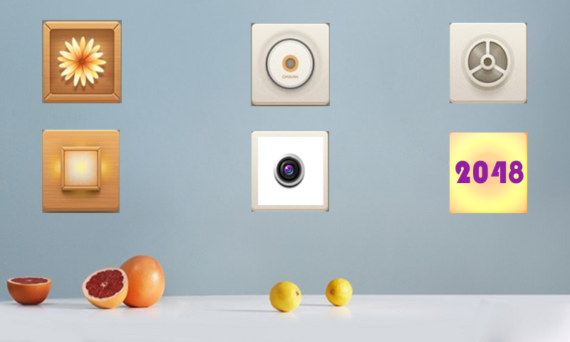
项目功能
图库
影音
环境监测
家电控制
安防
游戏

Slide 4
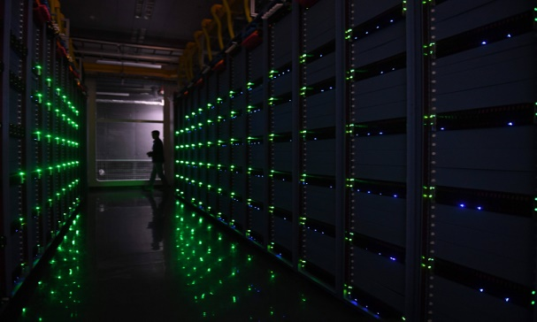



图库
左右滑动切换图片，上下滑动退出

Slide 5



影音
音乐播放器
视频播放器

Slide 6
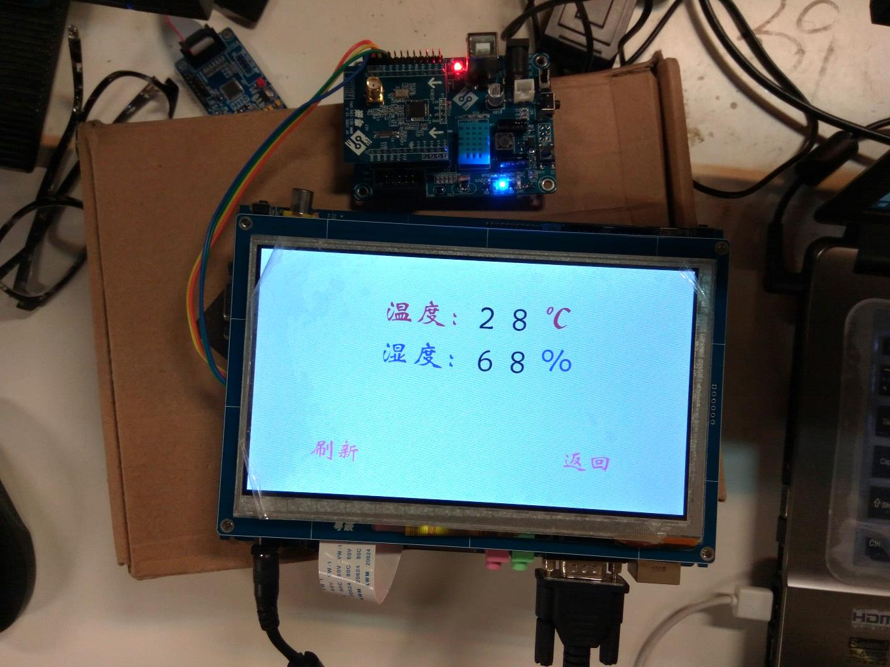
环境监测
DHT11 监测温度和湿度

Slide 7
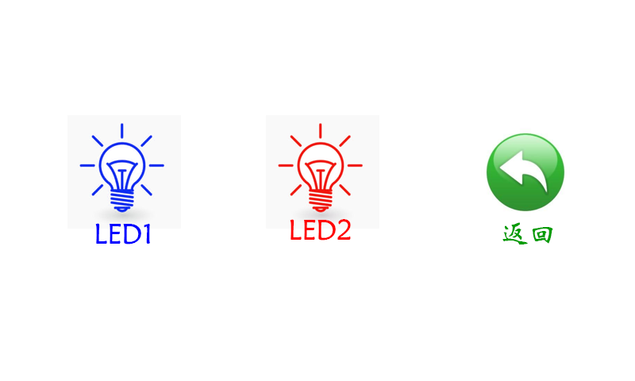
家电控制
LED灯开关

Slide 8
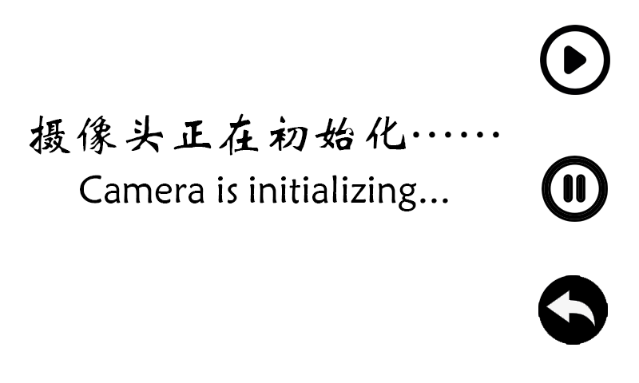
安防
摄像头监控

Slide 9
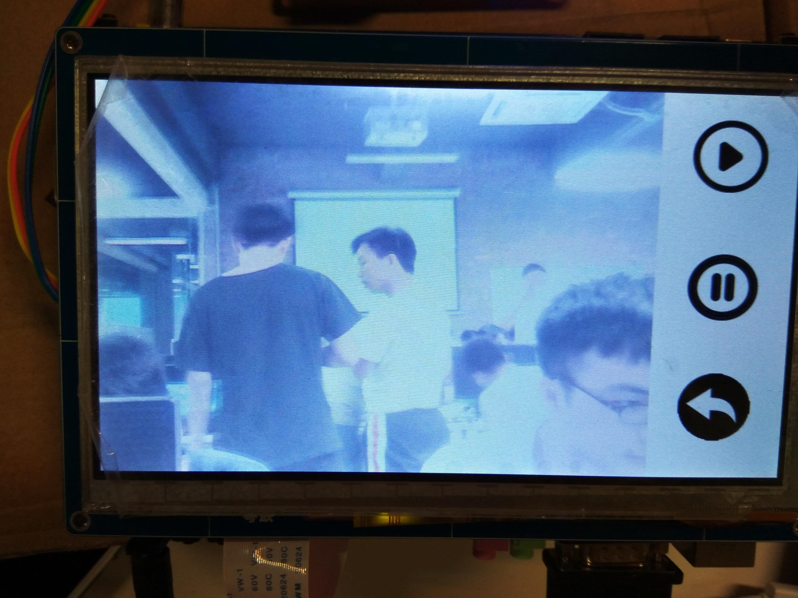

Slide 10
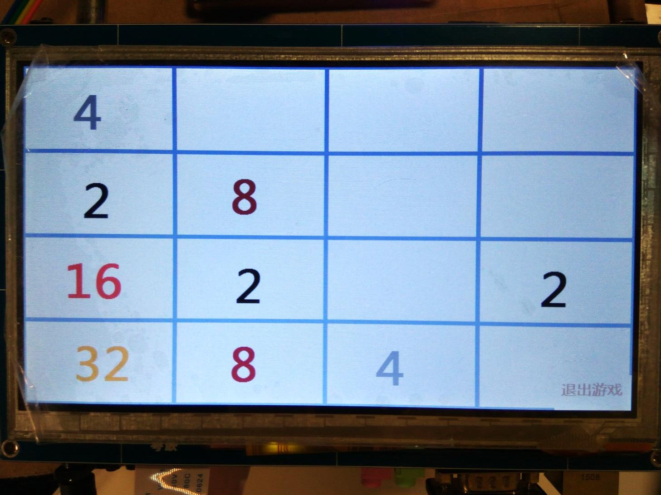
游戏
2048

Slide 11
项目演示
视频

Slide 12
遇到的问题和解决方法
主要问题：
代码执行后和想象的效果不一样。比如控制LED灯时，灯不亮。2048小游戏滑动时，数字不按正常规则相加……
解决方法：
1、二分调试法
先注释掉一半的代码，然后重新编译执行。如果问题仍然存在，就再注释一半的代码；如果问题不存在了，就去掉一半的注释。如此循环，最终找到问题所在的语句。
2、加入多个printf语句监控变量
检查变量是否出现数值异常，然后定位到赋值语句所在代码段，再检查代码是否有问题。
Notes:
比如控制LED灯时，灯不亮。2048小游戏滑动时，数字不按正常规则相加。

Slide 13
遇到的问题和解决方法
另一个问题：
部分代码经常用到，直接复制很不方便
解决办法：
单独写一个c文件和头文件进行封装。

Slide 14
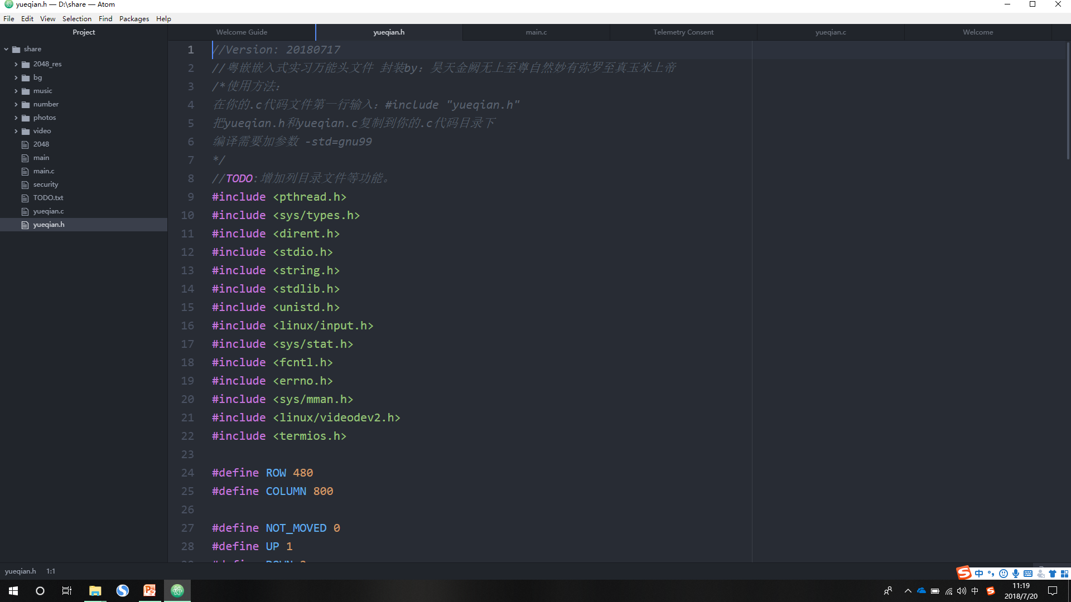

Slide 15
